Slide 1
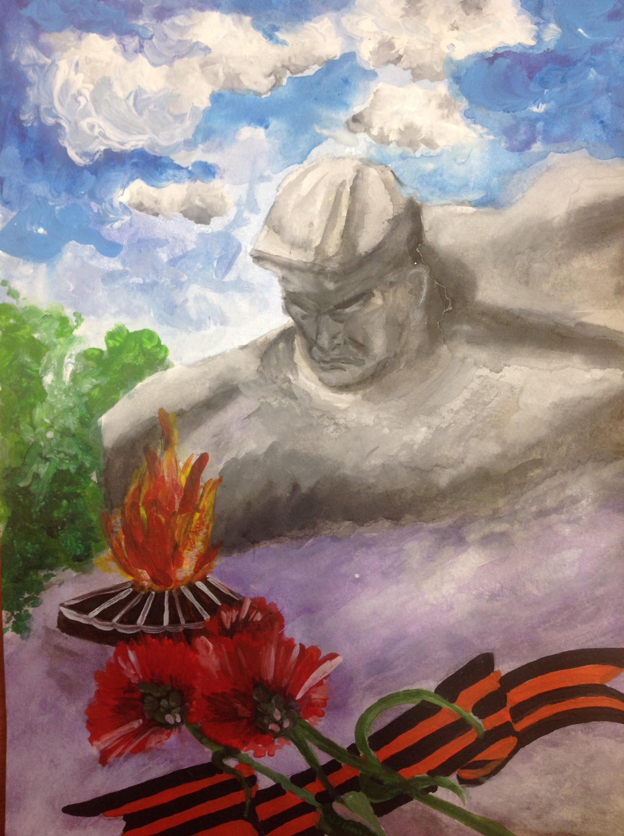
Память о героях
Великой Победы

Slide 2


Цель занятия
формирование исторической памяти и преемственности поколений на основе знаний о Великой Отечественной войне.

Slide 3
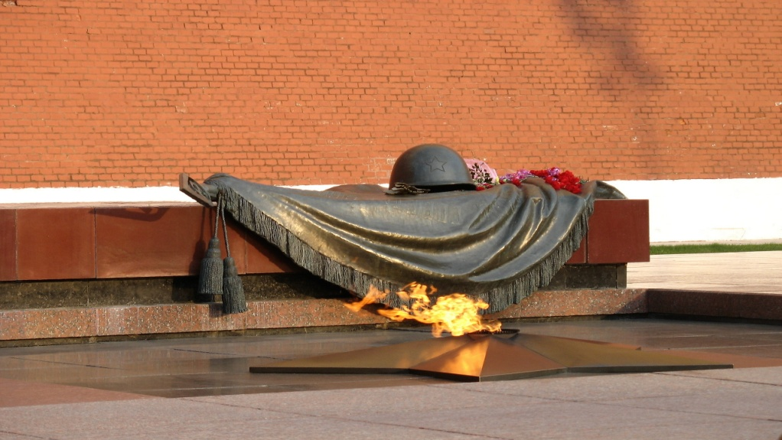
Память
С какими словами ассоциируется слово «память»?

Slide 4
Память
Памятник, хранилище, вечный огонь, день Победы, горе, утрата, смерть, герой, мемориал, история, война, помнить, подвиг.

Slide 5
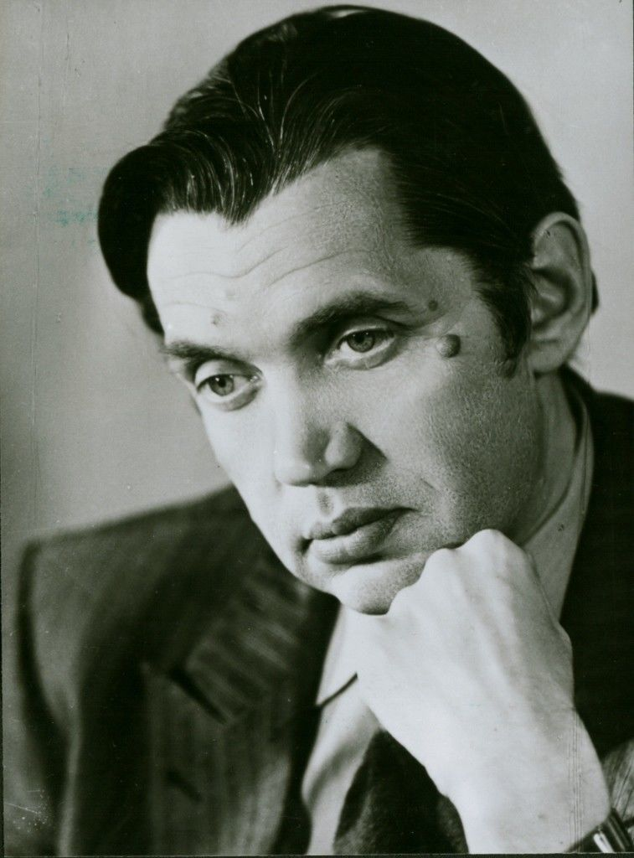
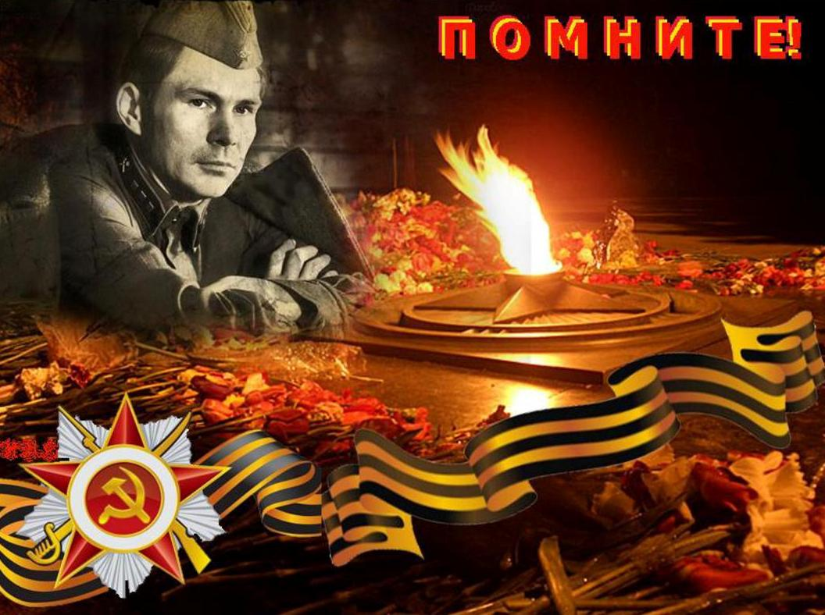
Роберт Рождественский
1932 – 1994 гг.

Slide 6
Почему Р. Рождественский написал поэму «Реквием»?
Когда началась война, Роберту было 9 лет, отца призвали в армию, мать мобилизовали на фронт в качестве медика, а Роберт остался на попечении бабушки. Война и расставание с родителями оказало такое большое влияние на мальчика, что в девятилетнем возрасте он написал свое первое стихотворение, посвященное уходу отца на фронт.
А поэму «Реквием» он написал после того, когда посмотрел на старую фотографию. На ней изображены шесть очень молодых, красивых, улыбающихся парней. Это – шесть братьев его матери. В 1941 году самому младшему из них было 18 лет, самому старшему – 29. Все они в том же самом сорок первом ушли на фронт. Шестеро. А с фронта вернулся один. Кем бы они стали? Они успели только стать солдатами. Он писал и чувствовал свой долг перед ними.

Slide 7
О ком идет речь в данном отрывке?
Помните!
Через века, через года,—
помните!
О тех,
кто уже не придет никогда,—
помните!
Не плачьте!
В горле сдержите стоны,
горькие стоны.
Памяти павших будьте достойны!
Вечно
достойны!

Slide 8
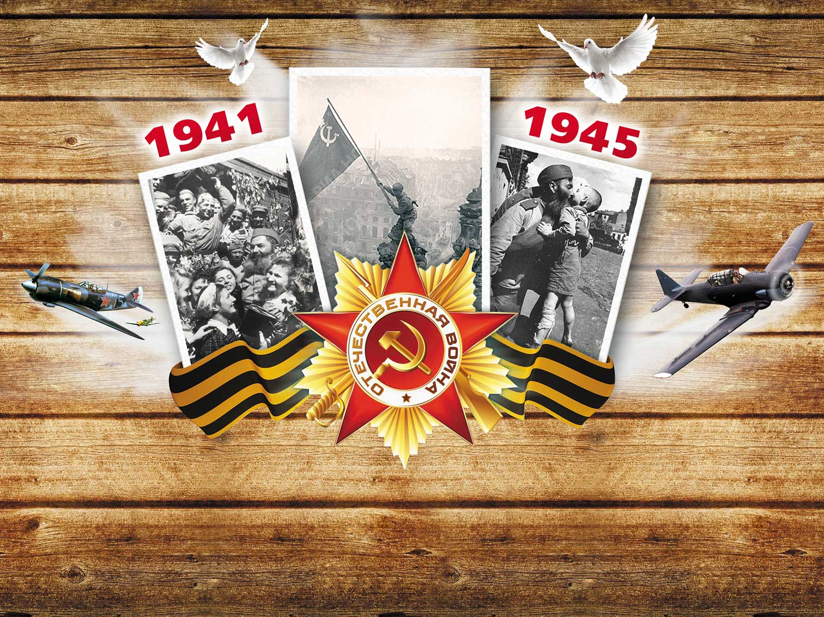
Что означают данные цифры 26 600 000
13 700 000
11 900 000
10

Slide 9
Что означают данные цифры 26 600 000 – число погибших из них
13 700 000 – мирного населения
11 900 000 – солдат
10 – погибали каждую минуту

Slide 10
К чему призывает автор в этом отрывке?
Хлебом и песней,
Мечтой и стихами,
жизнью просторной,
каждой секундой,
каждым дыханьем
будьте
достойны!
Люди!
Покуда сердца стучатся,—
помните!
Какою
ценой
завоевано счастье,—
пожалуйста, помните!

Slide 11
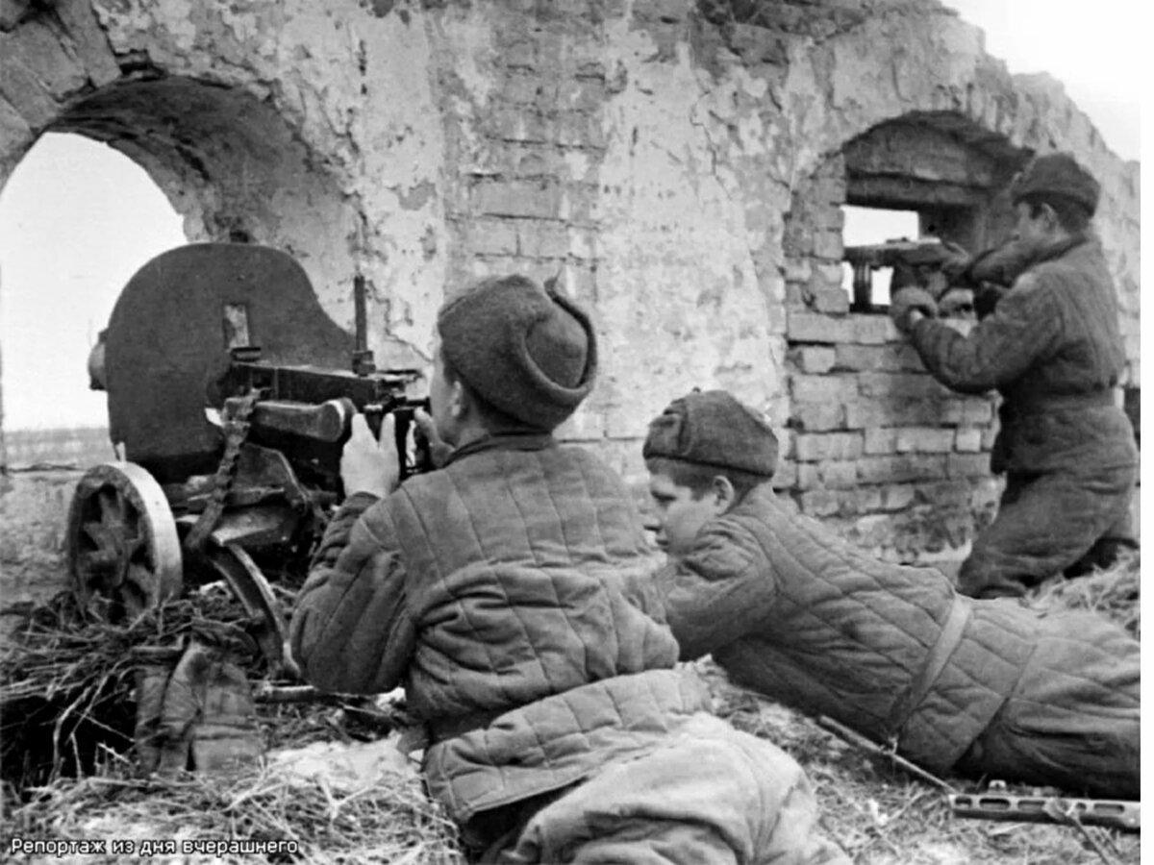
Какой ценой завоевано счастье

Slide 12
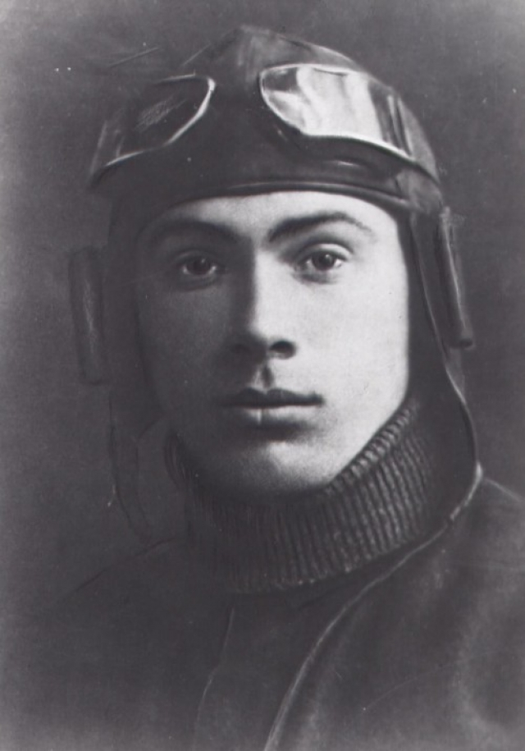
Николай Гастелло
Дело было на дороге между белорусскими городами Молодечно и Радошковичи. Но колонна хорошо охранялась вражеской артиллерией. Завязался бой. Самолет Гастелло был подбит из зенитки. Снаряд повредил топливный бак, машина загорелась. Летчик мог катапультироваться, но он решил исполнить воинский долг до конца. Николай Гастелло направил горящую машину прямо на колонну врага. Это был первый огненный таран в Великой Отечественной войне.

Slide 13
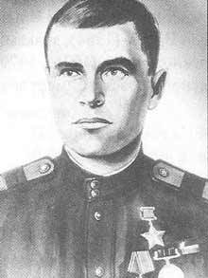
Колыхматов
Федор Антонович
2 июля 1944 года на шоссе Могилев — Минск, отражая контратаку неприятеля, наш земляк прямой наводкой на расстоянии до 50-75 м стрелял по врагу.
В этом сражении им было уничтожено более 60 гитлеровцев, один средний танк и две автомашины.

Slide 14
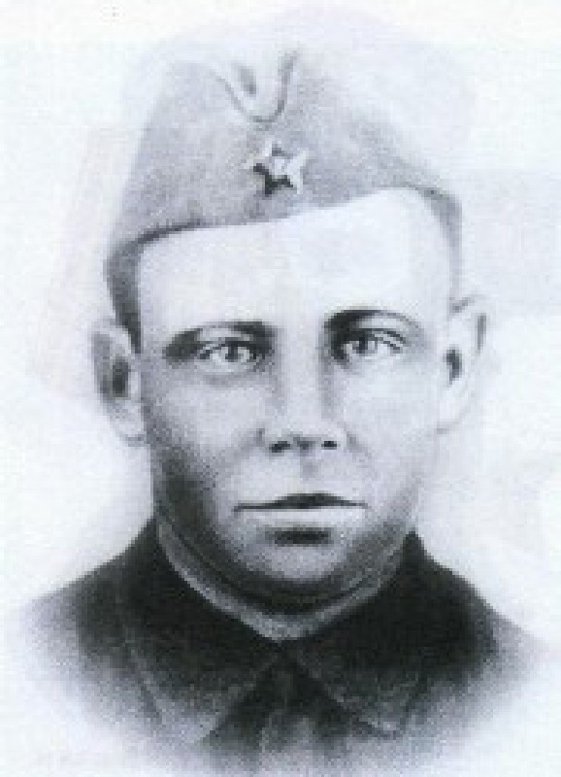
Андрей Корзун
5 ноября 1943 года, во время очередного сражения, его батарея попала под ожесточенный огонь противника. Корзун был серьезно ранен. Несмотря на жуткую боль, он увидел, что подожжены пороховые заряды и склад с боеприпасами может взлететь на воздух. Собрав последние силы, Андрей дополз до полыхавшего огня. Но снять шинель, чтобы накрыть огонь, уже не мог. Теряя сознание, он сделал последнее усилие и накрыл огонь своим телом. Взрыва удалось избежать ценой жизни храброго артиллериста.

Slide 15
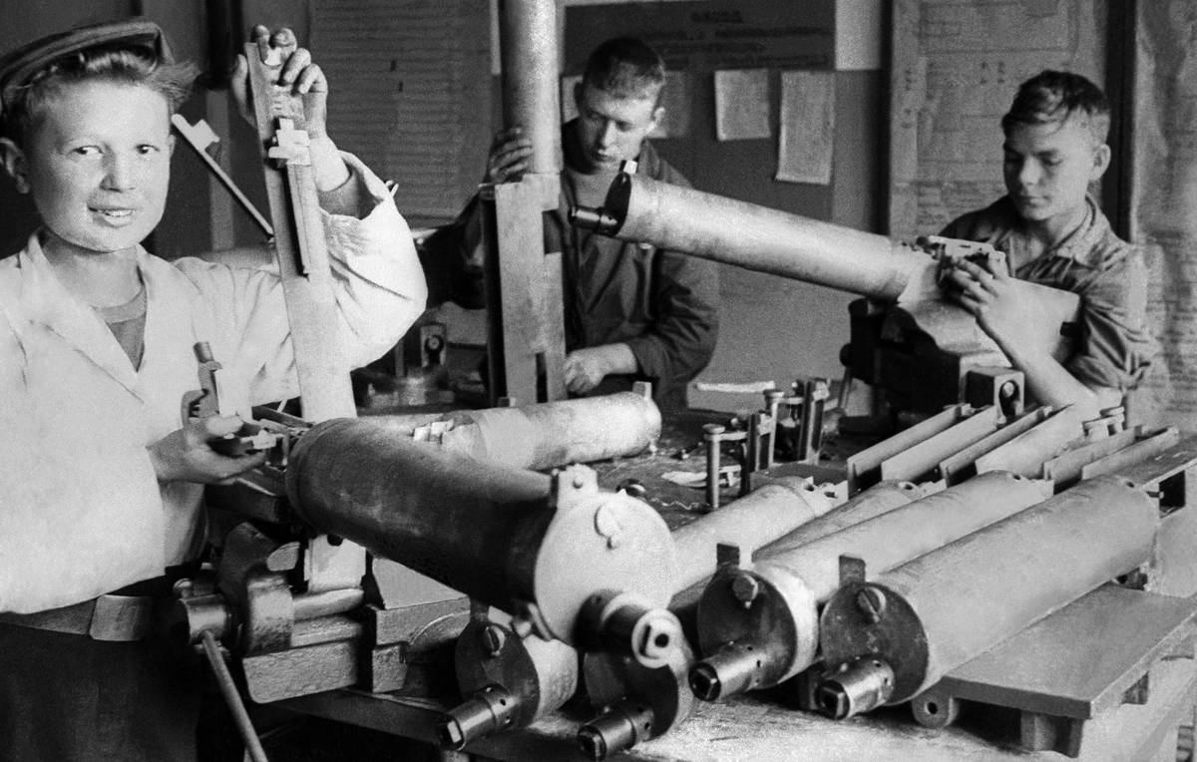
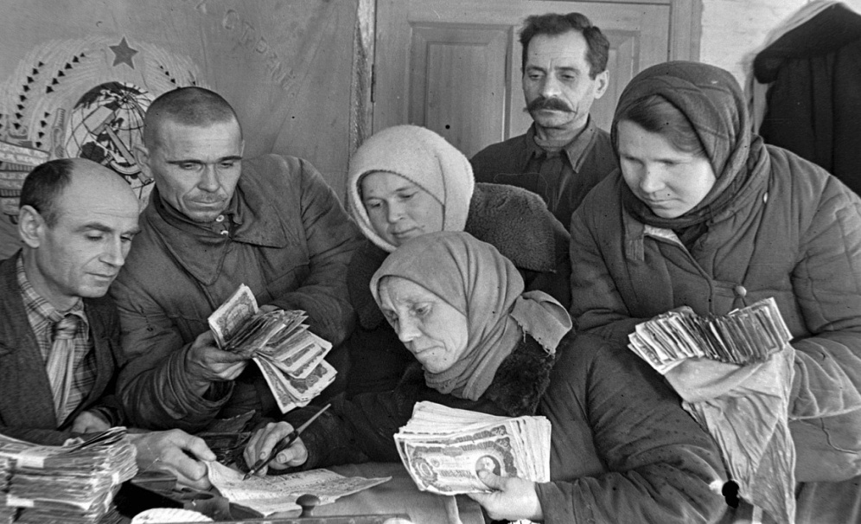
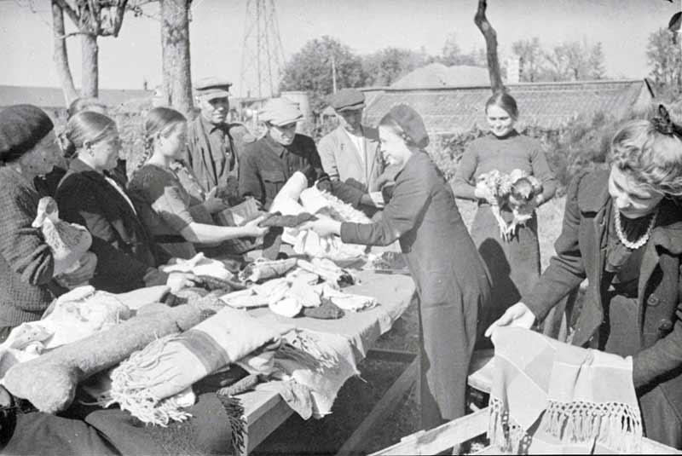
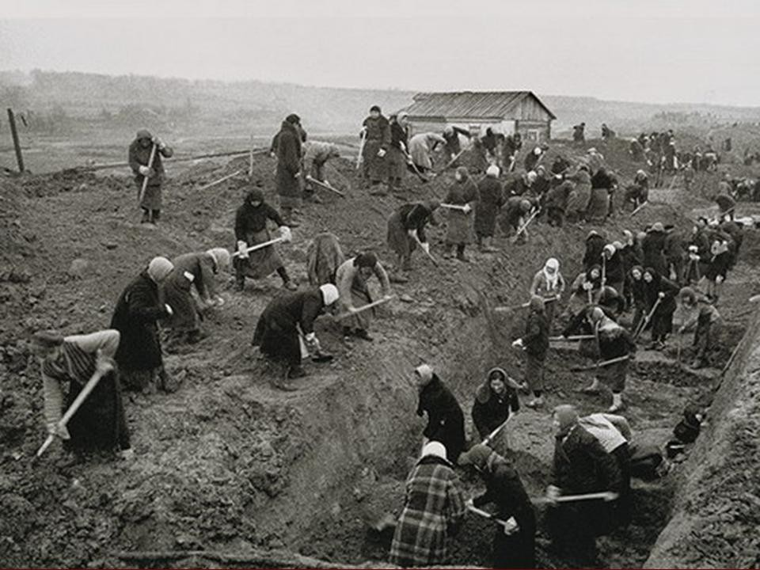
Какую помощь оказывали труженики тыла
в годы войны?

Slide 16

К чему призывает Р. Рождественский в этих строках?
Почему так необходимо помнить о тех великих годах?
Детям своим расскажите
о них, чтоб запомнили!
Детям детей
расскажите о них,
чтобы тоже
запомнили!
Во все времена бессмертной Земли
помните!

Slide 17
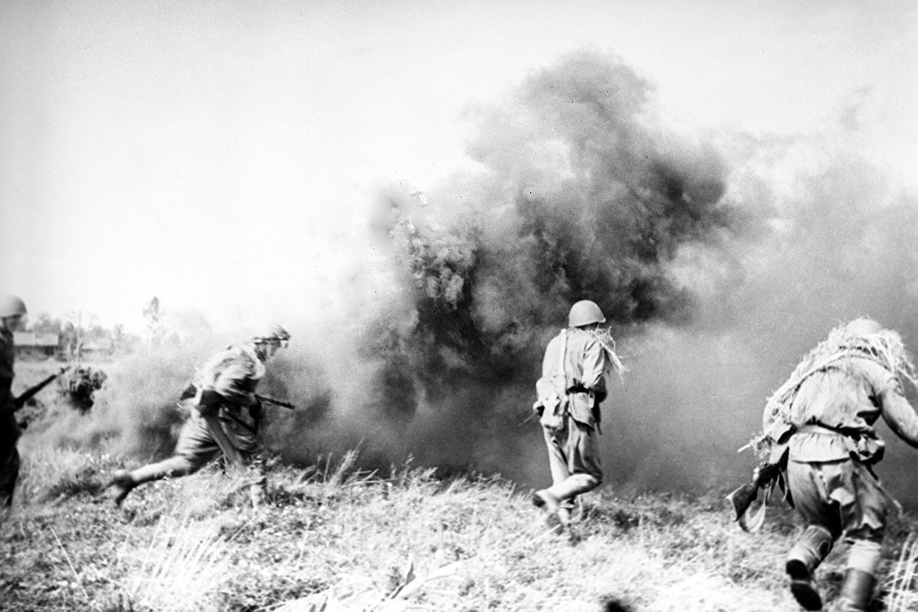
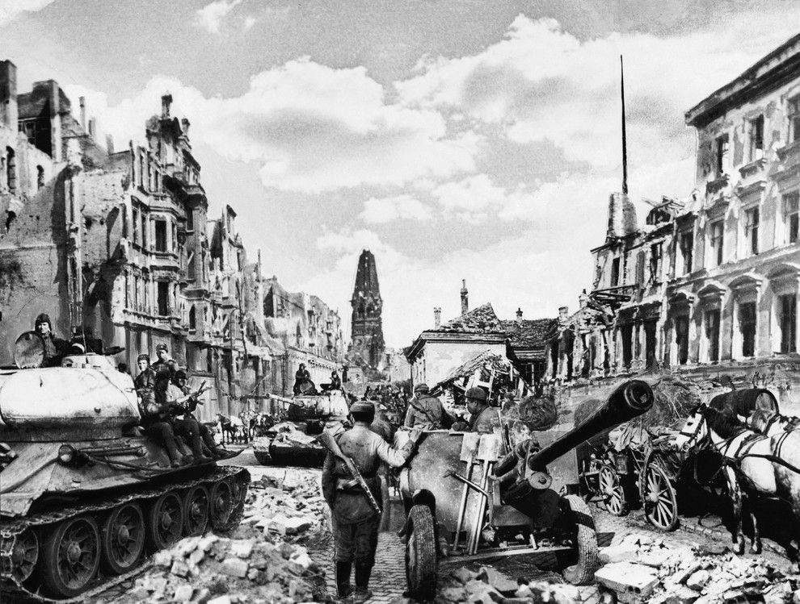

Slide 18
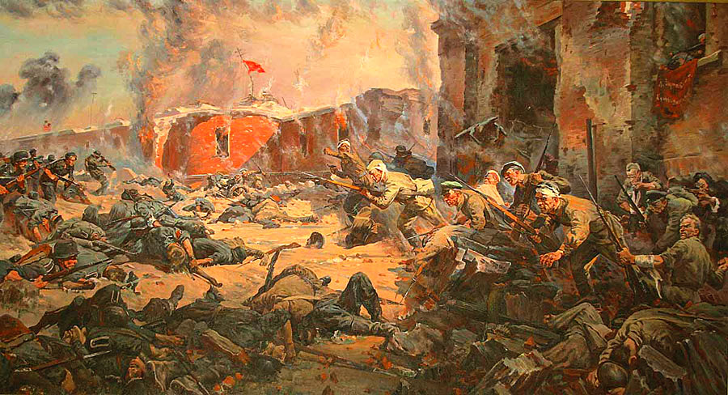
29 дней
Обороны Брестской крепости

Slide 19
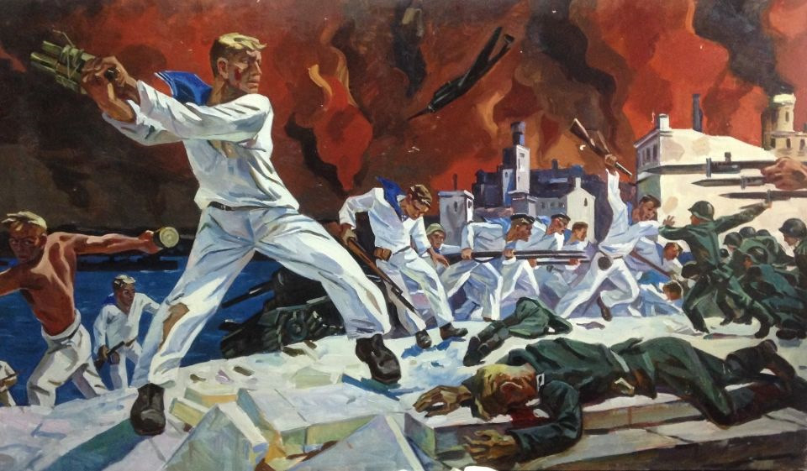
250 дней
Обороны Севастополя

Slide 20
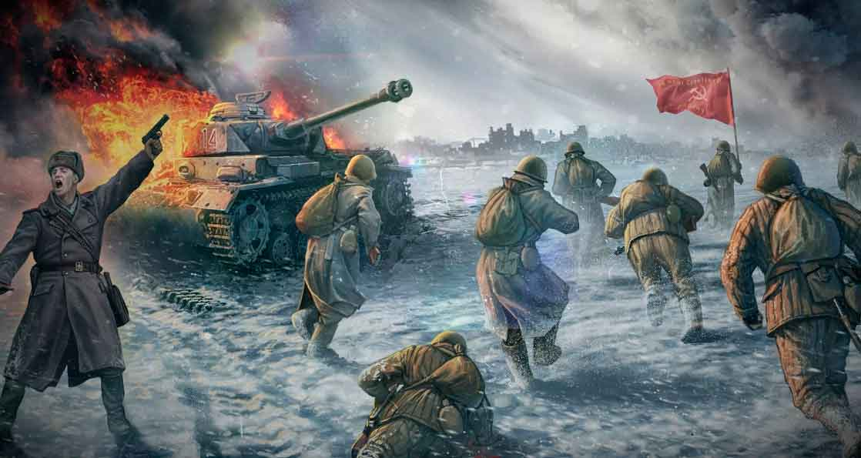
103 дня
Битвы за Москву

Slide 21
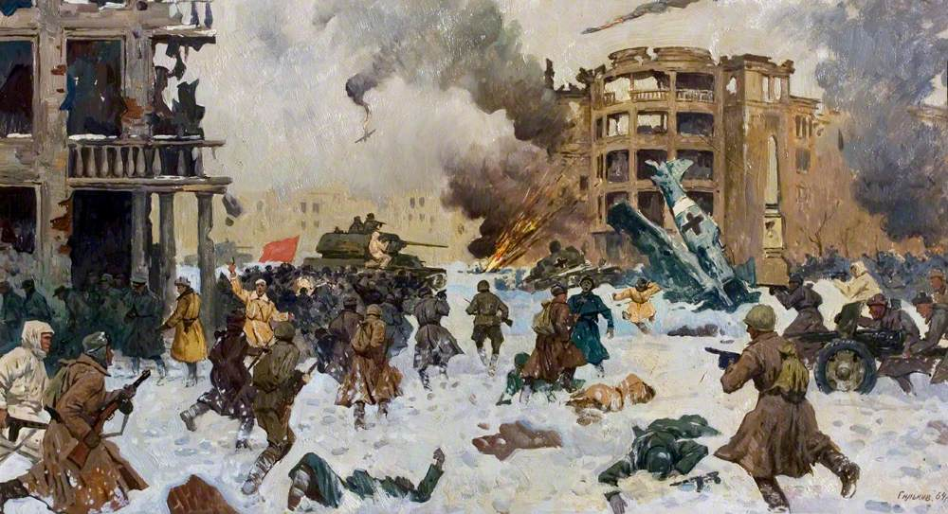
201 день
Сталинградской битвы

Slide 22
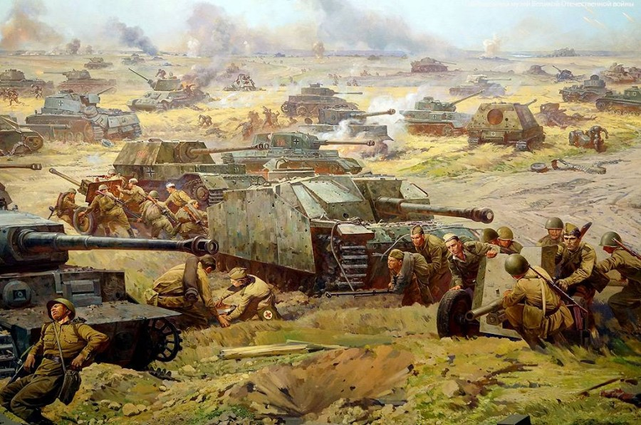
50 дней
Курской битвы

Slide 23
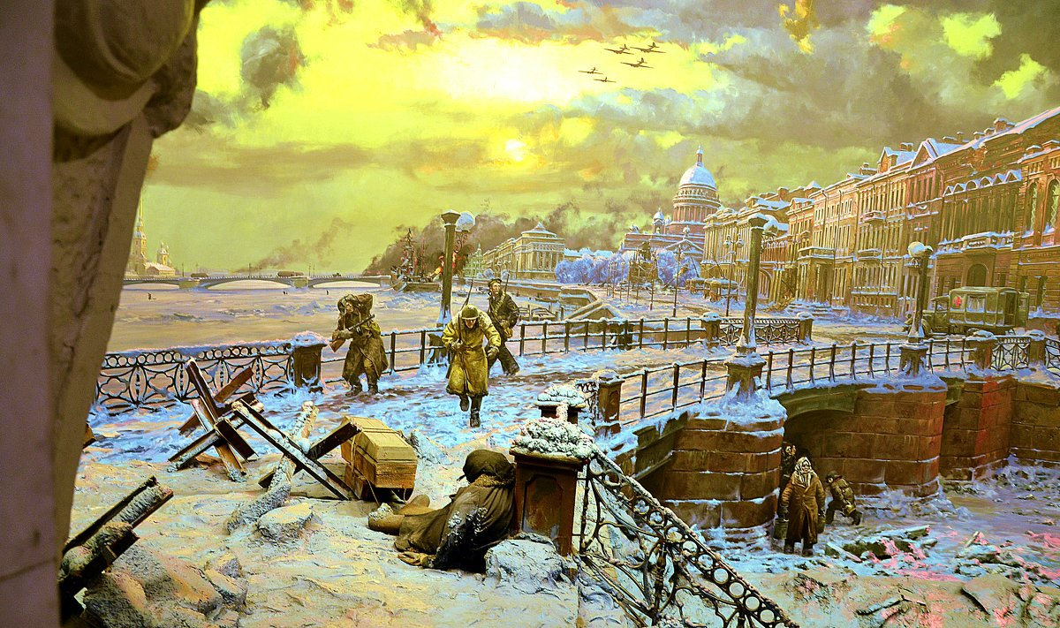
872 дня
Блокады Ленинграда

Slide 24

Как вы понимаете выражение «трепетную весну»?
К мерцающим звездам
ведя корабли,—
о погибших
помните!
Встречайте трепетную весну,
люди Земли.

Slide 25

С какими словами ассоциируется
высказывание «День Победы»?

Slide 26
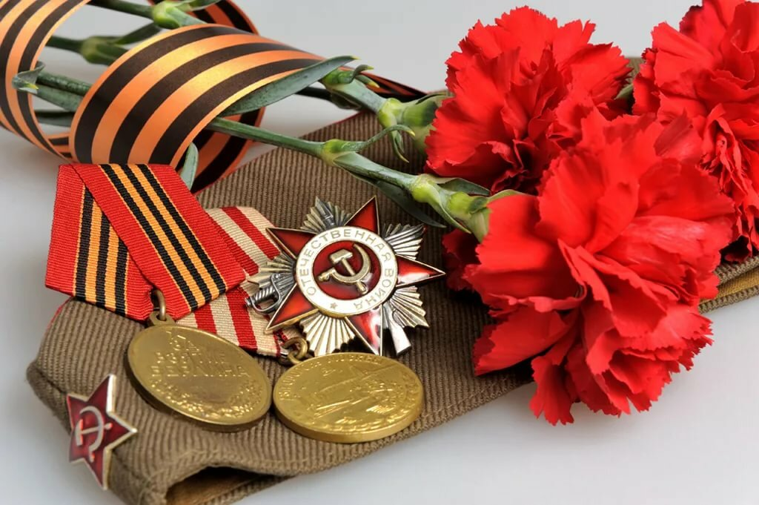
Девятое мая - значимая дата, когда Красная армия и советский народ одержали победу над нацистской Германией в Великой Отечественной войне 1941 - 1945 годов. Как напоминание о том, что за нас сражались, за нас шли в огонь, за нас погибали.

Slide 27
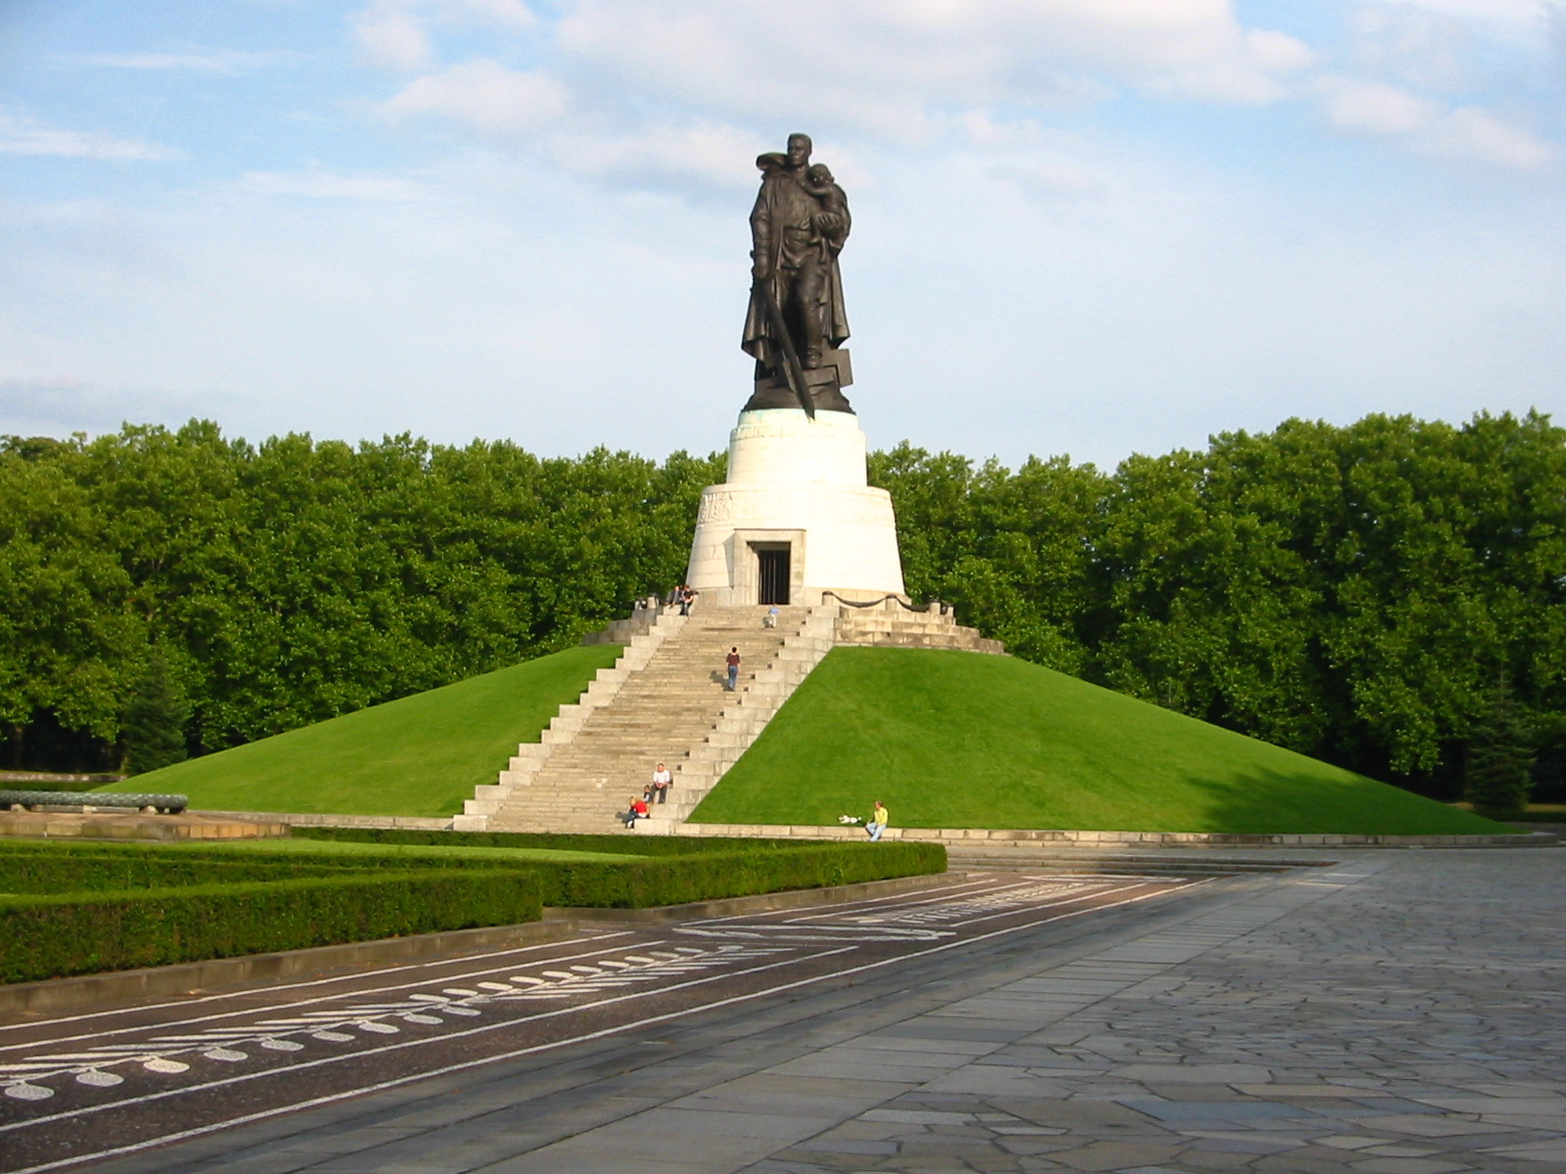
Германия. Берлин. Тот самый солдат с мечом в руке. Трептов-парк. Факт спасения раненым солдатом Николаем Масаловым немецкой девочки не подвергался сомнению ни русскими, ни немцами. Но, когда решили узнать имя ребёнка, выяснилось, что только в Берлине подобных случаев было зафиксировано несколько тысяч.

Slide 28
Люди должны знать,
должны помнить
и никогда не забывать.

Slide 29
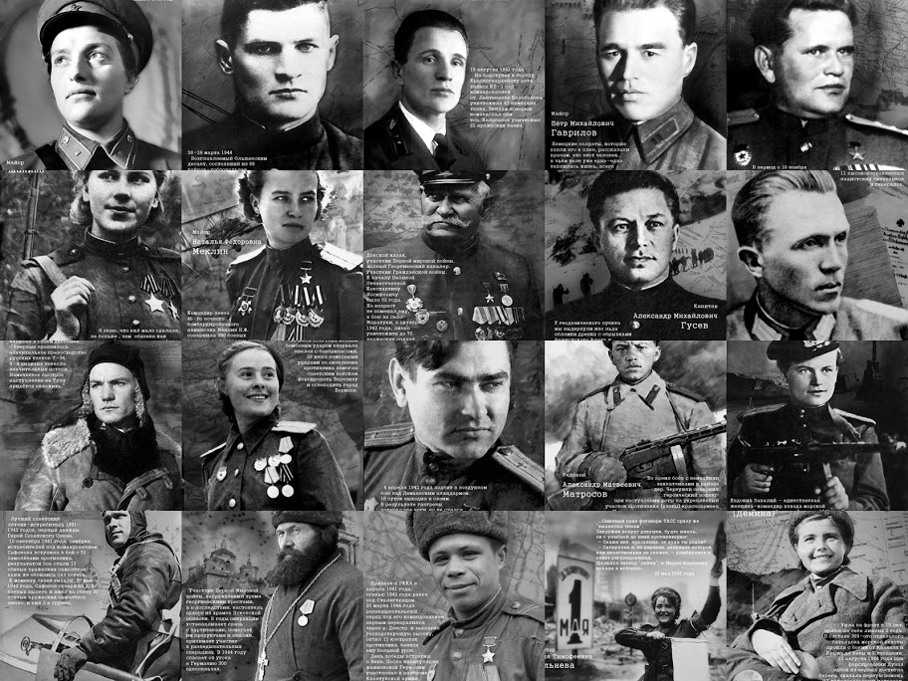

Slide 30


